Slide 1
PJ立ち上げ10か条

Slide 2
PJ立ち上げ10か条
①ゴール設定：1か月後、3か月等でのゴールを明確に。
⇒PPTを空で用意し、「何をすべきか？」を具体的にしておくと、そのゴールを目指すだけ。
➁期待値の調整：クライアントがICに期待していること、ICができる事・想定できることの調整
⇒クライアントからの要望値は上がり続け、過度な要望もありがち。
③高速な仮説検証：とにかく仮説検証の繰り返し。できるだけ早くトライ・失敗・成功する
⇒1週間でやろうとしていることは、3日でできないのか？
④最初が肝心：最初の信用は、PJ人生にわたってPJを支え続けます
⇒初回の契約更新を獲得すれば、80％以上がその後も継続します。
⑤チームビルディング：顧客とも、商品とも、メンバーとも初めての接点。
⇒オフラインでの接点（食事含む）も大切に。
⑥あくまでも「ハンズオン型のコンサルタント」：下請けでなく、対等なパートナーであり、営業のプロ
⇒とにかくご提案し続ける姿勢とスキルでいましょう。
⑦数値（KPI/KGI設定・価格）に対しては慎重に・入念に。
⇒数字は独り歩きします。最初の数値の設計は大事に。
⑧求められるのは「受注数」という成果だけでなく、「マーケットの情報」も。
⇒NG理由も貴重な情報として成果物です。
⑨“クソアポ”でOK
⇒最初は、「質」を求めない。アポも受注も「粗悪」でOK。「量」を確保し、質に徐々につなげていく。
⑩クライアントと会話し続ける：何を求めているのか？どうICが見られているのか？
⇒クライアントもICを投資することは不安です。まさに“営業”としてヒアリング・提案し続ける

Slide 3
PJ立ち上げ10か条
①ゴール設定：1か月後、3か月等でのゴールを明確に。
⇒PPTを空で用意し、「何をすべきか？」を具体的にしておくと、そのゴールを目指すだけ。
●重要項目
・戦略/戦術
・各種KPI/KGIにおける定量/定性実績
（①当月➁前月比③リストセグメント毎④メンバー毎⑤エリア毎ー事等）
・月次着地ヨミ（Max・Min・妥当）
・受注/アポ顧客一覧、受注理由分析
・失注顧客一覧、失注理由分析
・競合情報、競合サービス利用情報
・アプローチ方法別KPI/KGI
・リスト状況
・所感
・翌月以降、戦略・戦術・KPI/KGI
・クライアントへの提案（必ず提案で終える）
●参考
IC報告書ひな形を活用
①フィジビリ
➁市場開発
③全国展開

Slide 4
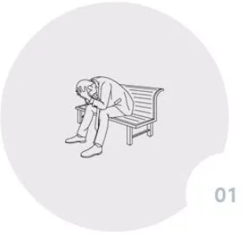

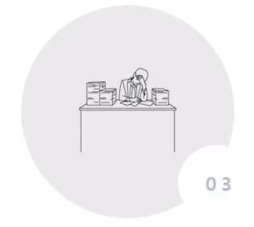
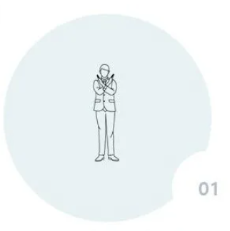
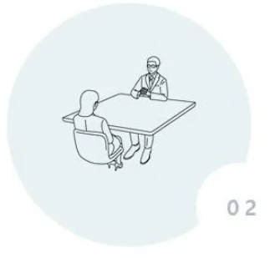
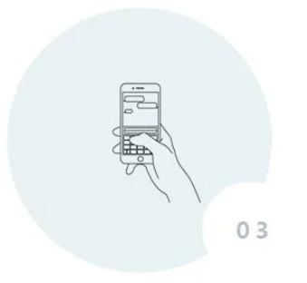
PJ立ち上げ10か条
➁期待値の調整：クライアントがICに期待していること、ICができる事・想定できることの調整
⇒クライアントからの要望値は上がり続け、過度な要望もありがち。
期待値の調整ができないと・・・
評価が下がる
（本来はうまくいっていたとしても）
要求がどんどん高まる
要求にこたえるためにどんどん疲弊する
そうならないために・・・
出来ないことは出来ないと伝える
顧客と会話し、ゴールを明確に
期待値がずれてきたら、上司に相談

Slide 5
PJ立ち上げ10か条
③高速な仮説検証：とにかく仮説検証の繰り返し。できるだけ早くトライ・失敗・成功する
⇒1週間でやろうとしていることは、3日でできないのか？
●PJの期間は限られていて、2か月目の終わりには生死が決まります。
（3か月契約の更新時期は、1か月前までなので、2か月目末に4か月目以降ジャッジ）
●PJ立ち上げ前に事前準備は完了し、PJ初日に最終準備、PJ2日目には試験アプローチ、
PJ6日目には計画通りの1日当たりKPI成果創出 できるくらいの速度
●できるだけ早く、できるだけ多くの戦略戦術をトライし、失敗・成功しておく
1か月で1つのトライをして失敗した場合、残りの猶予は4週間しか残されていない。
逆に、1週間で1つのトライをして失敗しても、残り7週間も残されている
●どこまでいってもやってみた方が早い

Slide 6
PJ立ち上げ10か条
④最初が肝心：最初の信用は、PJ人生にわたってPJを支え続けます
⇒初回の契約更新を獲得すれば、80％以上がその後も継続します。
11か月
※平均契約：か月
初回契約更新PJの寿命
85％
初回契約更新PJが2回目も
更新出来た確率

Slide 7
PJ立ち上げ10か条
⑤チームビルディング：顧客とも、商品とも、メンバーとも初めての接点。
⇒オフラインでの接点（食事含む）も大切に。
●重要なこと
①ディレクター・メンバーでの会話
・なぜ仕事をしているのか？なぜ営業しているのか？何を不安にしているのか？など
➁キックオフ
・なぜこの事業を支援するのか？支援した先に何があるのか？（顧客事業＆ICにとって夢・ビジョン）
③お互いの役割・考え方・長所短所に対する理解
④目標設定に対する理解・腹落ち・逆算思考
⑤仕事以外の時間に見せるその人の様子・価値観

Slide 8





PJ立ち上げ10か条
⑥あくまでも「ハンズオン型のコンサルタント」：下請けでなく、対等なパートナーであり、営業のプロ
⇒とにかくご提案し続ける姿勢とスキルでいましょう。
一般的な営業コンサル
一般的な営業代行
ハンズオン型
営業コンサルティング
机上の理論理屈に終始し、
営業現場のことは見ていない
営業活動という「業務」
を代行するだけ
企業に我々自ら入り込み、
顧客と同じ目線で営業戦略を構築し、
営業メンバーをマネジメント
事業は理論理屈通りには、進まない
成果創出が可能
リアルなマーケットの情報
成果は生み出せない
マーケットは掴めない
営業のプロとして「提案」し続け、へりくだりすぎない

Slide 9
PJ立ち上げ10か条
⑦数値（KPI/KGI設定・価格）に対しては慎重に・入念に。
⇒数字は独り歩きします。最初の数値の設計は大事に。
●KPI/KGI設定にあたり
重要事項
①ロジカルな数値であること
営業はあくまでもプロセスマネジメントです。プロセスごとに、論理性が構築できるはず。
➁比較した数値であること
数値は“何か”と比較して初めて意味を持ちます。
比較対象
①前月と今月
➁直近3か月と今月
③昨年の3月と今年の3月
④競合Ａ社の4月実績とＩＣの4月実績
⑤直販の4月実績とＩＣの4月実績
⑥同業界での実績と今回の計画（人材業界同士・不動産業界同士等）
⑦同様の営業役割での比較（過去テレマPJと今回のテレマPJでの比較）
⑧エリアによる比較
⑨

Slide 10
PJ立ち上げ10か条
⑧求められるのは「受注数」という成果だけでなく、「マーケットの情報」も。
⇒NG理由も貴重な情報として成果物です。
●マーケットの情報
・なぜ顧客の商品が選ばれているのか？選ばれていないのか？
・なぜ競合の商品が選ばれているのか？選ばれていないのか？
・そもそもそのマーケットはどの程度あるのか？ などなど

Slide 11

PJ立ち上げ10か条
⑨“クソアポ”でOK
⇒最初は、「質」を求めない。アポも受注も「粗悪」でOK。「量」を確保し、質に徐々につなげていく。
●営業における最終的なKGI＝受注数は、アポ数量の担保に集約されます。
●アポイントの質を決めるのはICではなく顧客です。
●また、アポイントの質を決めるのは、今時点の顧客ではなく、未来時点での顧客です。
●もっと言うと、顧客もアポ質がいいのか悪いのか、わかりません。
●量質転化
量質転化
学習
効果
学習時間

Slide 12
PJ立ち上げ10か条
⑩クライアントと会話し続ける：何を求めているのか？どうICが見られているのか？
⇒クライアントもICを投資することは不安です。まさに“営業”としてヒアリング・提案し続ける

Slide 13


Number
【参考資料】
数字と
仲良くなる

Slide 14



数字を見るうえでのポイント①
正しいものであること
そもそも数字が誤っていれば、なんの判断もできません。
ただし、ビジネスの多くの場合において、完璧に正確であることは必要なく、
概算で正確であれば十分です。
比較すること
何らかの数字と比較しないとその数字が何を意味するのか解釈できません。
数字そのものには意味はありません。意味をなすのは、比較対象が生まれた時です。
例）年齢。年収

Slide 15


数字を見るうえでのポイント②
正しい数値
比較する事
判断する上で支障のない程度に
正しい数値であること
［例］
車の購入において
100万円と100万50円では差異なし
“何か”と比較し、
その差異の理由を想像してみる
［例］
前月実績、当月目標
IC他メンバーとの比較
競合他社の実績
一般的なデータとの比較
比較
ざっくり合っている！
が大切
前月
現状

Slide 16
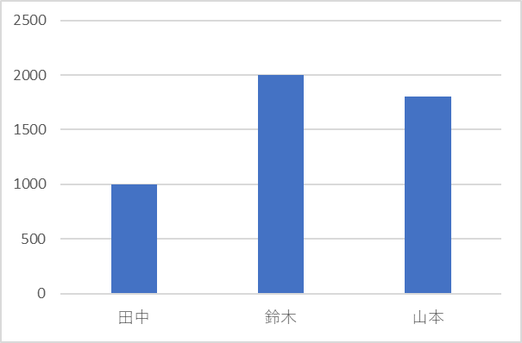
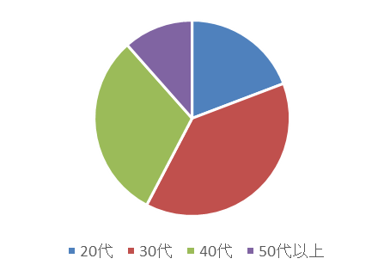
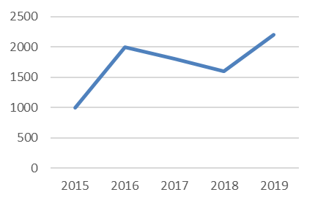
数字を見るうえでのポイント③
比較
構成
変化
2つ以上のものと比べる
セグメント毎に
構成比率を確認
時系列での推移

Slide 17
なぜ数字に対して抵抗感があるのか？
「繰り返し触れ合う事」
なぜ抵抗がある？
・脳は、最初は新しいものに対して拒否反応を示すように出来ている
⇒未知のものに対する防衛機能。右脳前頭葉が警戒反応
⇒慣れ親しんでくると、左脳前頭葉で処理されるようになる
克服するには？
・大切なのは、繰り返すふれあい、慣れる事
・慣れないうちは、図式化してみると左脳にささる
⇒慣れ過ぎてきたら、少し難易度の高い数字に挑戦してみる事

